Slide 1
가짜 뉴스 탐지 웹사이트
진짜?! 거짓!

Slide 2
프로젝트 소개
AI를 활용해 뉴스가 가짜인지 예측해주는 웹사이트를 만들었습니다.
사용자는 기사 텍스트를 입력하고 버튼을 누르면 결과가 나옵니다.

Slide 3
사용 기술
Python
Flask
scikit-learn
joblib
HTML
CSS
JS
VS Code

Slide 4
주요 기능
- 뉴스 입력 → AI 예측 → 시각적 결과 출력
- 유사도 / 신뢰도 수치 표시
- 이모지와 색상으로 구분

Slide 5
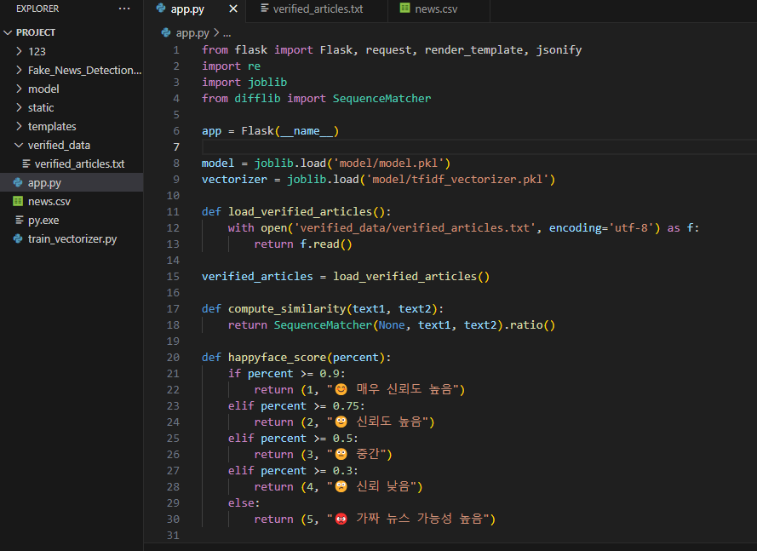
코드 설명: app.py 핵심 부분

Slide 6
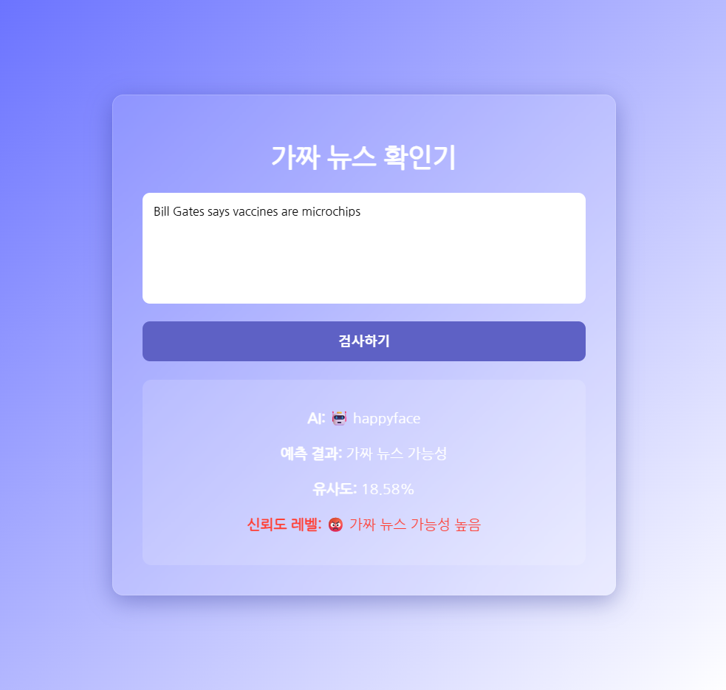
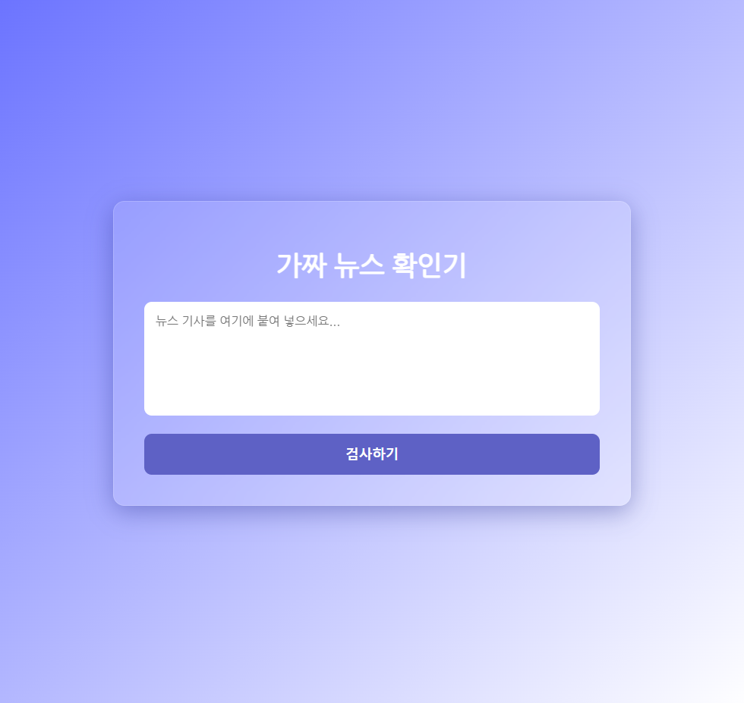
중간 신뢰도 예시

Slide 7
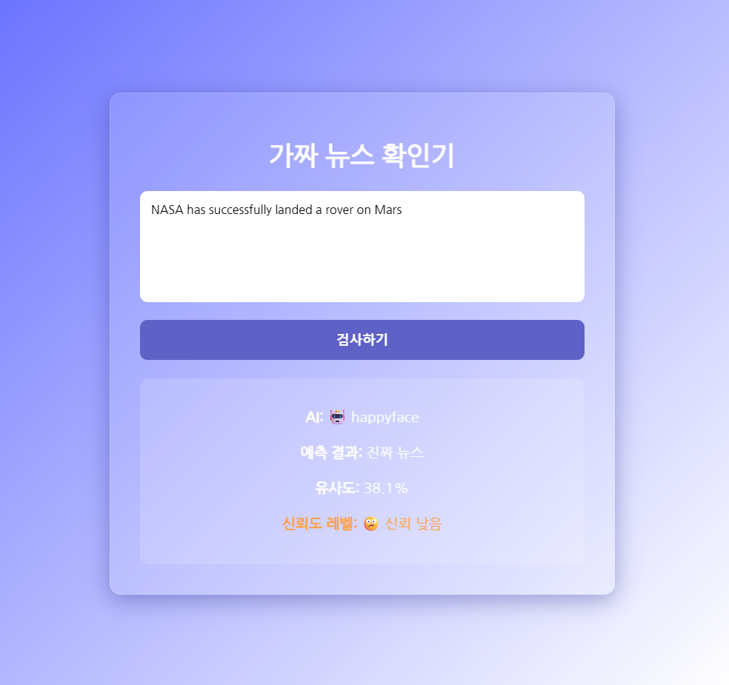
가짜 뉴스 예시

Slide 8
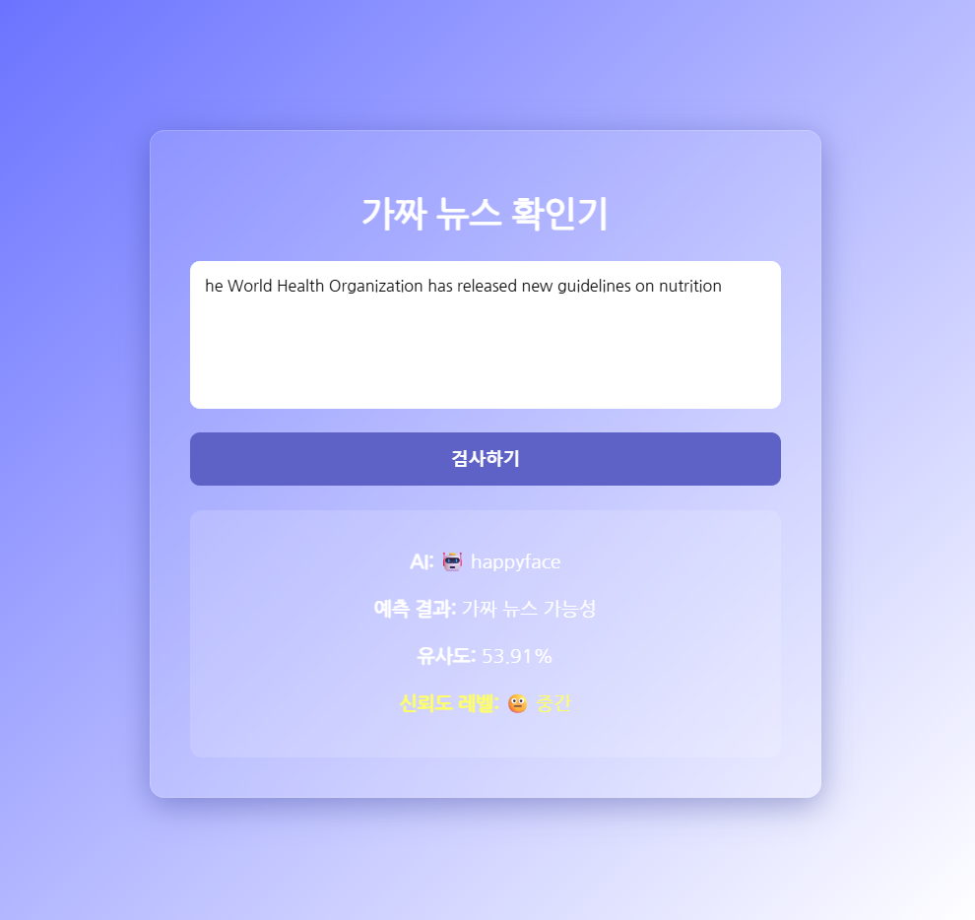
진짜 뉴스 예시

Slide 9
기본 화면

Slide 10
개발 구조
1.
HTML에서 텍스트 입력
2.
JavaScript가 fetch로 Flask 서버에 전달
3.
Flask가 AI 모델로 예측 후 JSON 반환
4.
결과를 다시 화면에 출력

Slide 11
문제 & 해결
라이브러리
설치 오류
모델 경로
문제
JS와 서버
fetch 통신
오류
하나씩
디버깅하며
해결함

